Slide 1

iClean
Carlos Gomes
Guilherme de Sousa
Guilherme Soares
Leonardo Victor
Lucas Yudi
Roberto Gomes

Slide 2
Contexto
do negócio
Introdução aos números e visão mercado

Slide 3
67 milhões
De trabalhadoras(es) domésticas(os) adultas(os) no mundo

Slide 4
Gênero
Salário
Menos da metade de um salário mínimo
20%
80%
Idade
25-45

Slide 5
Tamanho do mercado
Índia
País com a 2° maior população mundial
4,2mi
Brasil
7 mi
População 6x menor do que a da Índia

Slide 6

Outros números
15%
Correspondeu por 15% dos trabalhos formais em 2017
11%
Das famílias brasileiras contam com pelo menos uma trabalhadora doméstica

Slide 7
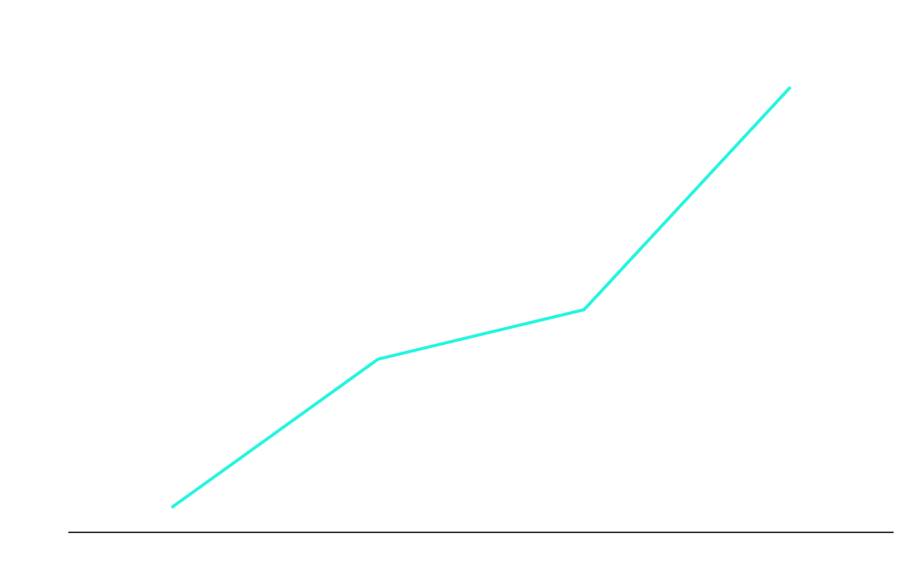
Economia
Mercado de limpeza
Estima-se que esse mercado movimentou cerca de 17 à 18 bilhões de reais.

Slide 8
Problema

Slide 9

Nossa
solução
Proposta

Slide 10
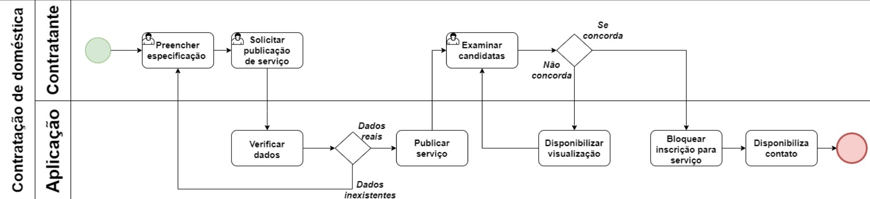
BPMN

Slide 11
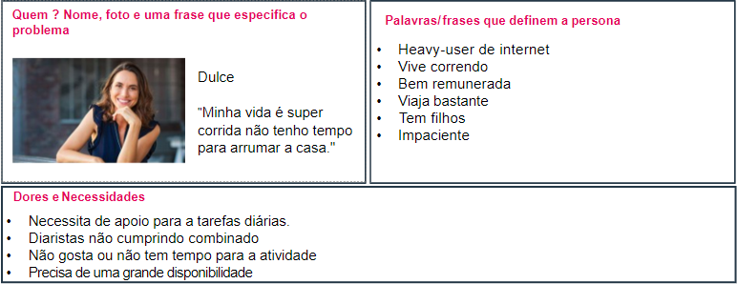
Proto-persona - Contratada

Slide 12
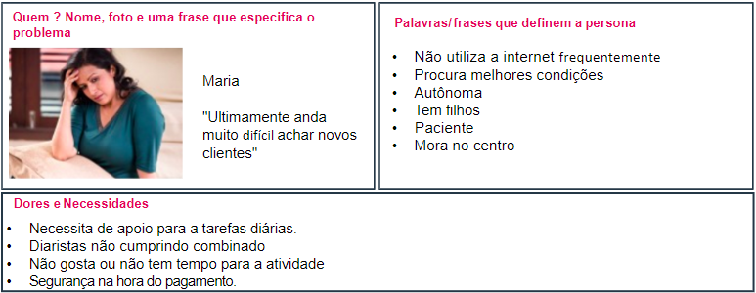
Proto-persona - Diarista

Slide 13
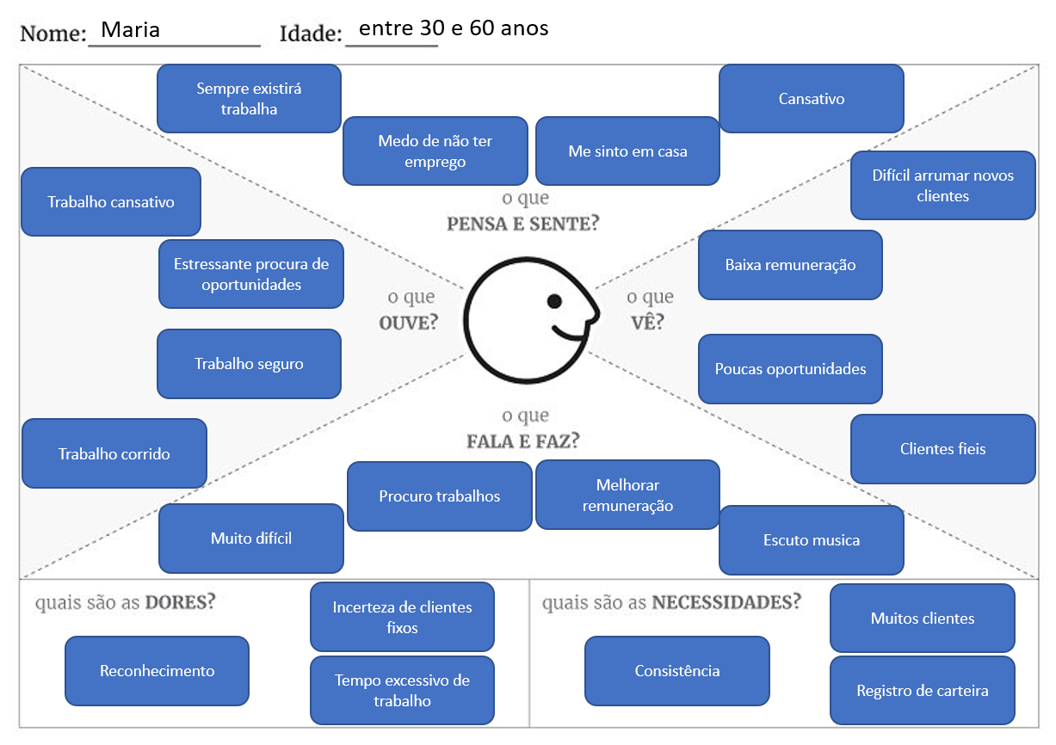
Mapa de empatia - Diarista

Slide 14
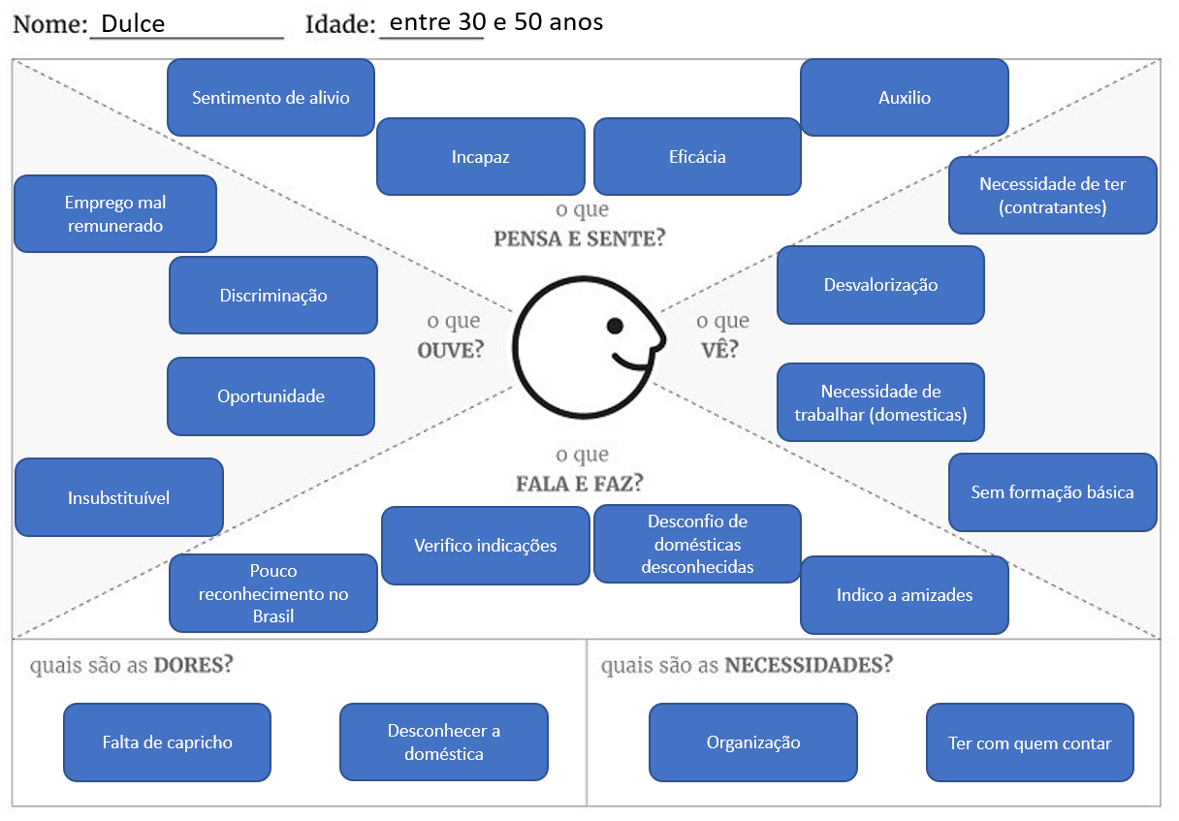
Mapa de empatia - Contratante

Slide 15
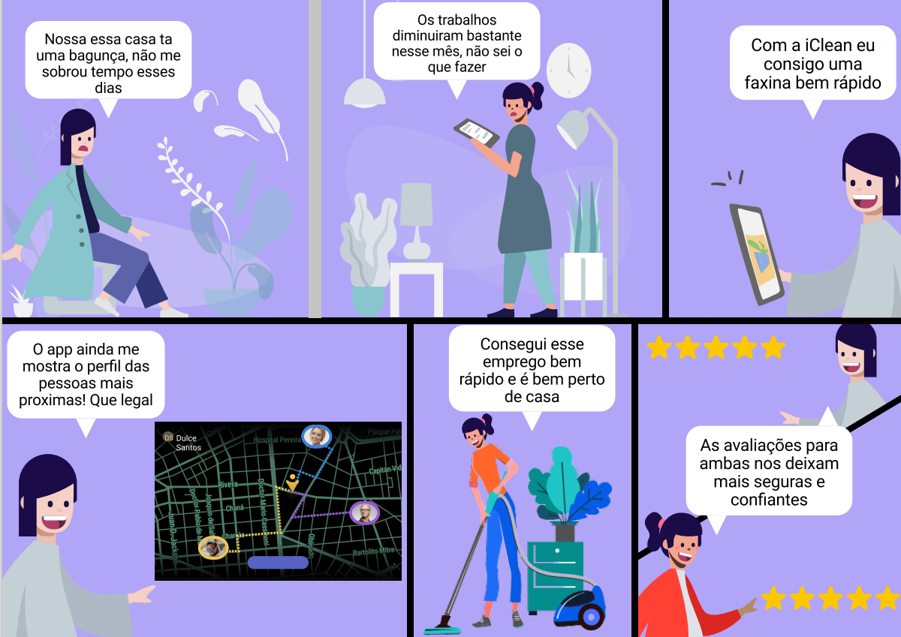
Storyboard

Slide 16
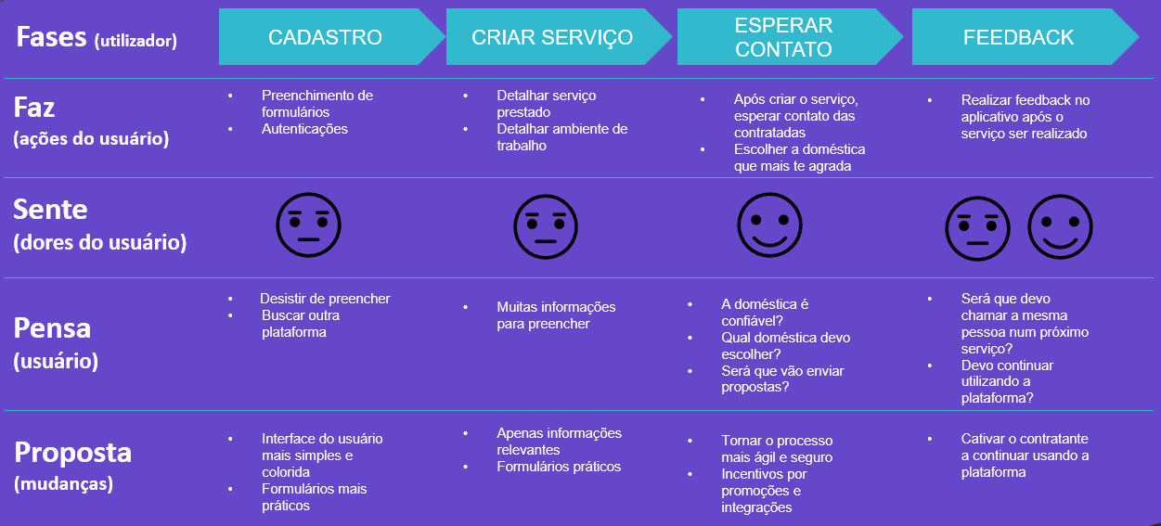
Jornada do usuário - Contratante

Slide 17
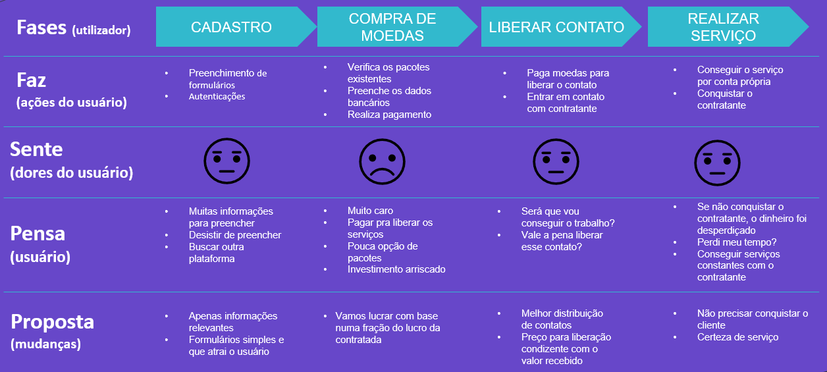
Jornada do usuário - Diarista

Slide 18
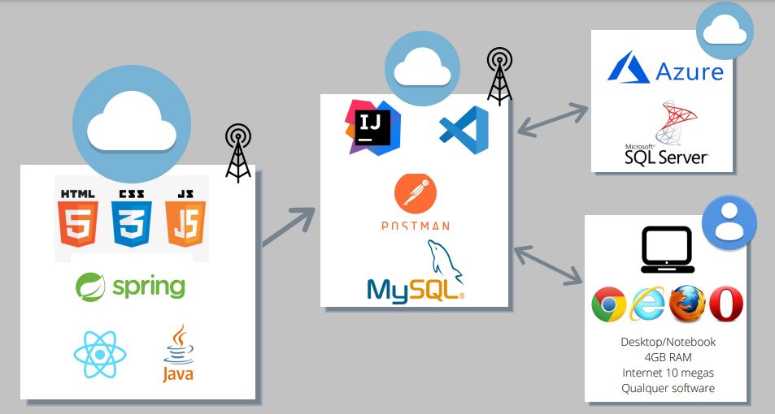
Desenho de solução

Slide 19
Principais requisitos
User story
Eu como contratante, gostaria de poder criar ofertas de trabalho e disponibilizar na plataforma para que eu me conecte com pessoas nas minhas condições de trabalho
User story
A plataforma deverá disponibilizar um cadastro de serviços personalizados contendo as informações do próprio (qtd. quartos, filhos, banheiros).
Eu como autônoma, gostaria de poder me cadastrar em ofertas de trabalho na platafoma para que eu consiga estar mais visível para o contratante
A plataforma deve ter uma listagem de serviços criados na interface da contratada.
A plataforma deve permitir a candidatura de uma doméstica em muitos serviços na listagem

Slide 20
Concorrência
 | Listagem de domésticas com mapa | Candidatura em serviços | Pagamento via app
iClean
GetNinjas
Blumpa

Slide 21
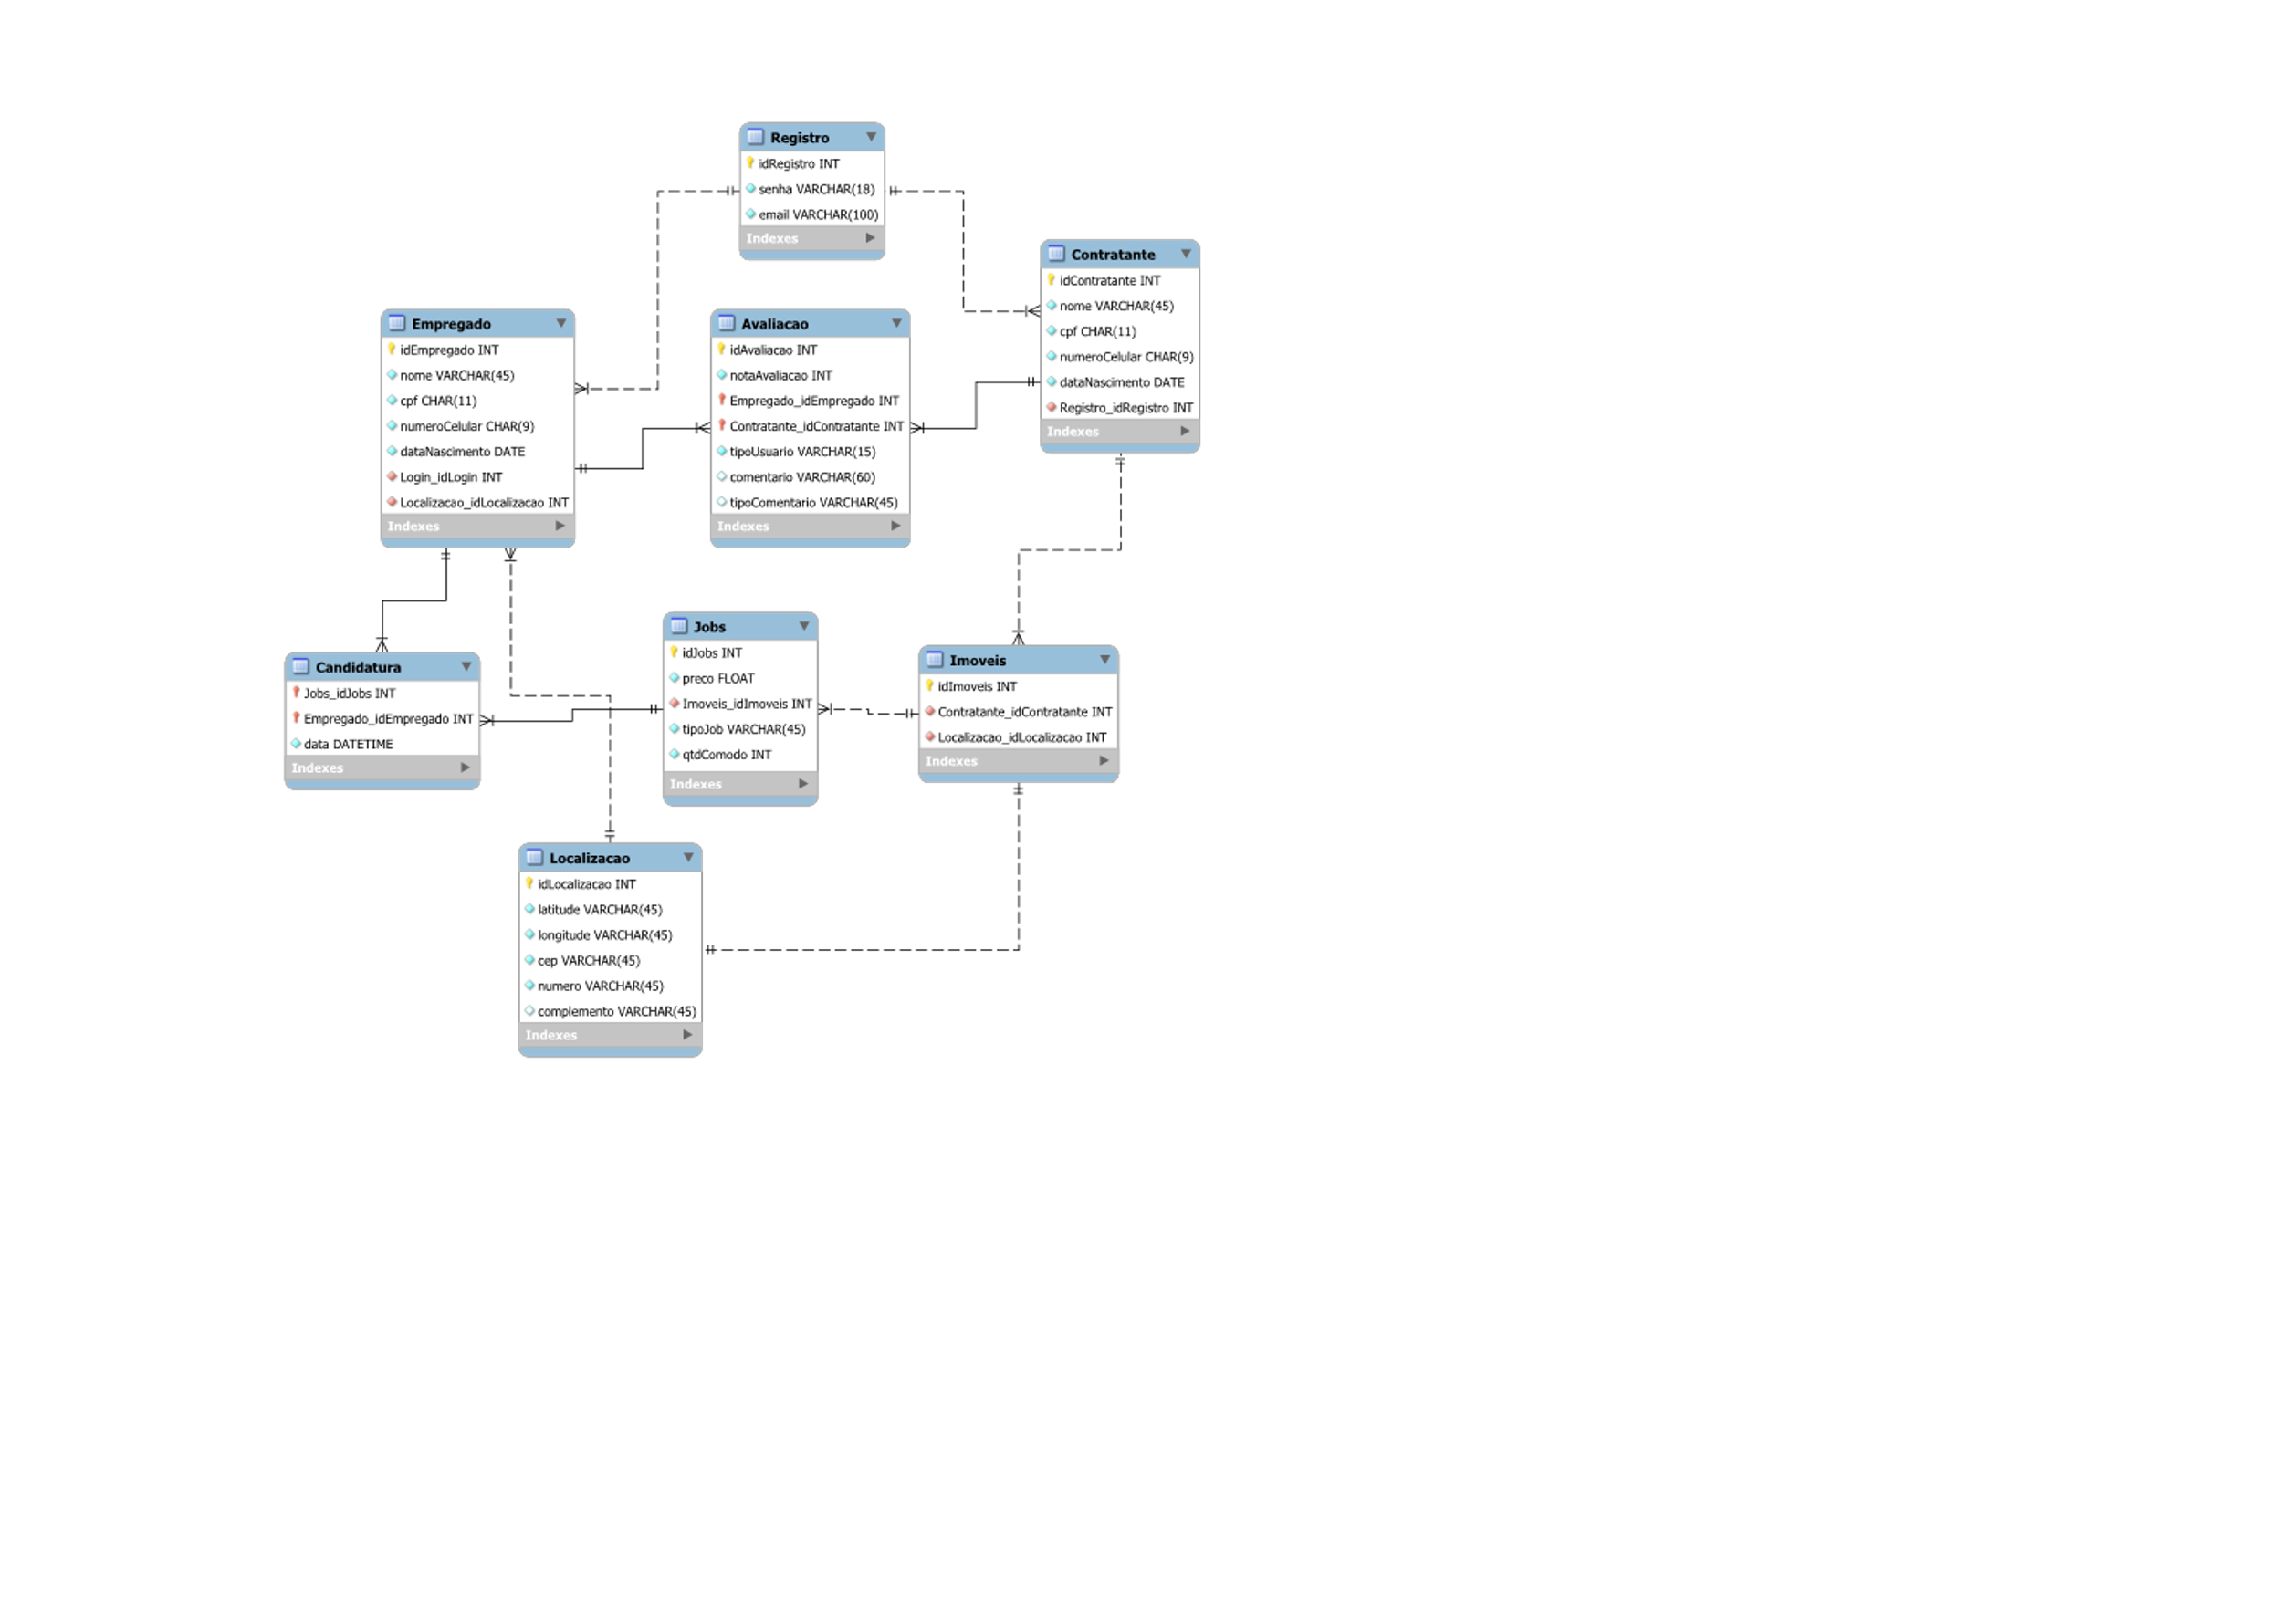
DER

Slide 24
Diagrama de classes

Slide 25
Login Postman

Slide 26
Protótipo de telas
https://www.figma.com/file/LCMo5orJxJdGvzr0wJotmY/Untitled?node-id=0%3A1

Slide 27

Obrigado!

